Slide 1
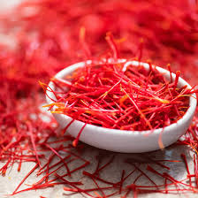
زعفران

Slide 2
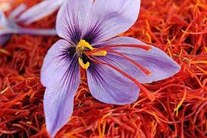
تعریف:
زعفران گیاهی است چند ساله که دارای پیاز می‌باشد. این پیاز دارای غلاف قهوه‌ای رنگ است. این گیاه در جنوب غربی آسیا، جنوب اسپانیا و جنوب اروپا روییده میشود. دارای ساقه و شش برگ بنفش رنگ و سه رشته کلاله قرمز رنگ می‌باشد‌.

Slide 3
صفات ریخت‌شناسی
از لحاظ ریخت‌شناسی، دسته‌بندی زعفران از طریق مشخصه‌ها و ریخت برگ، کلاله، خامه، گلبرگ، کاسبرگ، پیاز (سوخ) و چمچه آن انجام می‌گیرد.

Slide 4
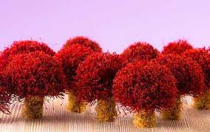
ارزش غذایی زعفران:
زعفران چاشنی و رنگ دهنده غذا است. زعفران موجب کاهش چربی و کلسترول خون می‌گردد. زعفران آرام بخش، اشتها آور، ضد اسپاسم و تقویت کننده حافظه و کاهش دهنده فشارخون است.

